Slide 1
2020 – 2021 Güz Dönemi
Teknik Bilimler Meslek Yüksekokulu
Bilgisayar Programcılığı
ALGORİTMA ANALİZİ ve TASARIMI
4
Sıralama Algoritmaları
module
Öğr Gör Hüseyin TURGUT

Slide 2
Elemeli Sıralama,Kabarcık Sıralama(Bubble Sort)
Seçmeli sıralama (selection sort)
Eklemeli sıralama(Insertion Sort)
Birleştirmeli Sıralama(Merge Sort)
Yığın Sıralama(Heap Sort)
Shell Sort
Quick Sort
Radix Sort
Kova Sıralaması (Bucket Sort)
Sayarak sıralama (Coubting Sort)
Sallama sıralama (Shaker Sort)
Rastgele sıralama (Bogo Sort)
Şanslı Sıralama (Lucky Sort)
Serseri Sıralama (Stooge sort)
Şimşek Sıralaması(Flash Sort,Bora Sıralaması)
Cüce Sıralaması (Gnome Sort)
Permütasyon Sıralaması (Permutation Sort)
Strand Sort (İplik Sıralaması)
Öğr Gör Hüseyin TURGUT

Slide 3
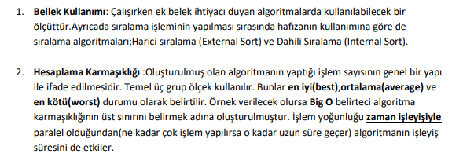
Öğr Gör Hüseyin TURGUT

Slide 4
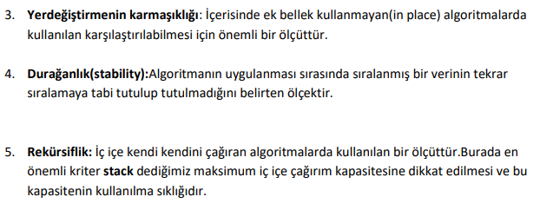
Öğr Gör Hüseyin TURGUT

Slide 5
Fakat en önemli kriter
Hafıza Verimliliği (Memory efficiency) ve
Zaman Verimliliği (Time efficiency)’dir.
Kısaca algoritma analizindeki iki önemli kriteri bunlardır. Bir algoritmanın hızlı çalışması demek daha çok hafızaya ihtiyaç duyması demektir.
Tersi durumda da bir algoritmanın daha az yere ihtiyaç duyması daha yavaş çalışması demektir.
Ancak bir algoritma hem zaman hem de hafıza olarak verimliyse bu durumda diğer algoritmalardan başarılı sayılabilir.
Öğr Gör Hüseyin TURGUT

Slide 6
Elemeli Sıralama, Kabarcık Sıralama (Bubble Sort)
Öğr Gör Hüseyin TURGUT

Slide 7
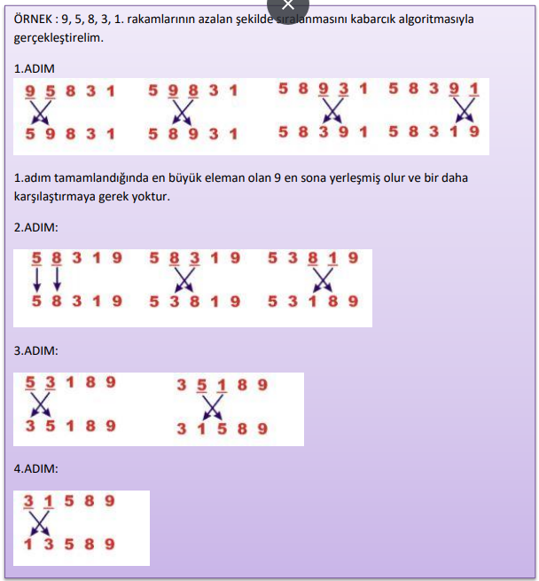
Elemeli Sıralama, Kabarcık Sıralama (Bubble Sort)
Öğr Gör Hüseyin TURGUT

Slide 8
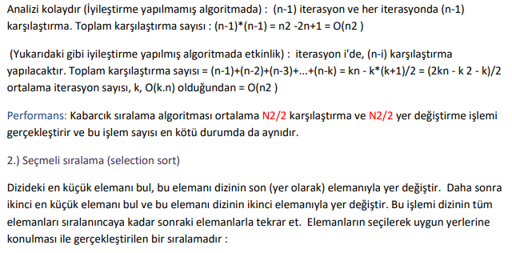
Elemeli Sıralama, Kabarcık Sıralama (Bubble Sort)
Öğr Gör Hüseyin TURGUT

Slide 9
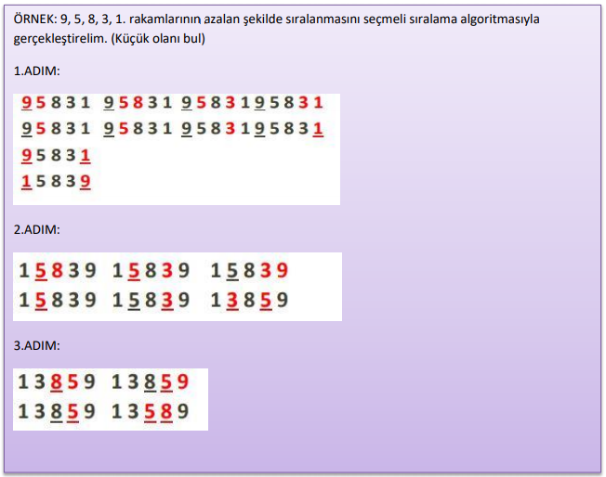
Seçmeli sıralama (selection sort)
Öğr Gör Hüseyin TURGUT

Slide 10
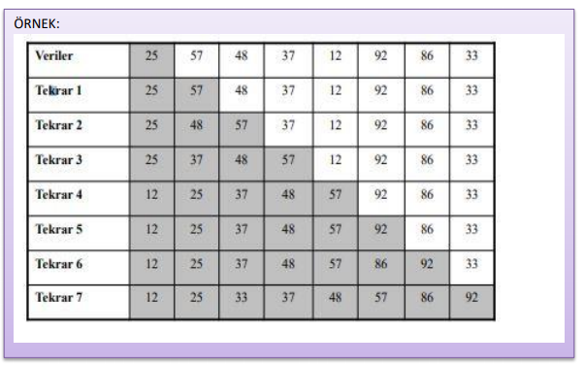
Eklemeli sıralama(Insertion Sort)
Öğr Gör Hüseyin TURGUT

Slide 11
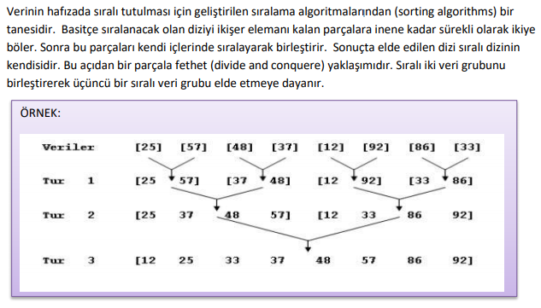
Birleştirmeli Sıralama(Merge Sort)
Öğr Gör Hüseyin TURGUT

Slide 12
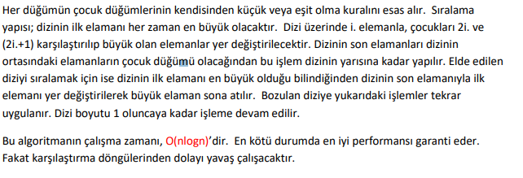
Yığın Sıralama(Heap Sort)
Öğr Gör Hüseyin TURGUT

Slide 13
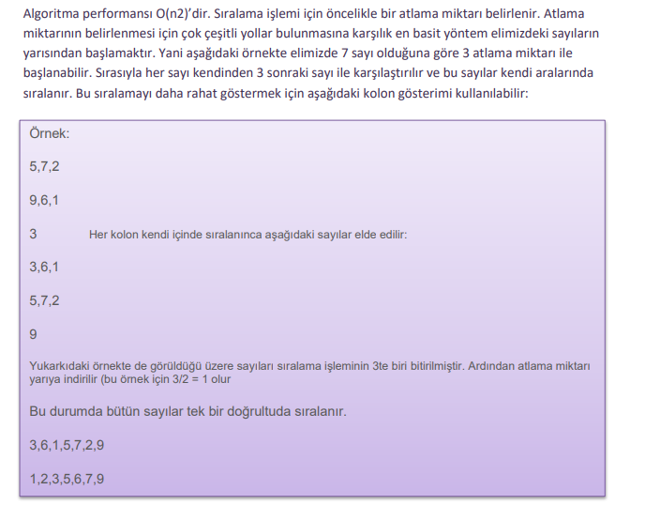
Shell Sort
Öğr Gör Hüseyin TURGUT

Slide 14
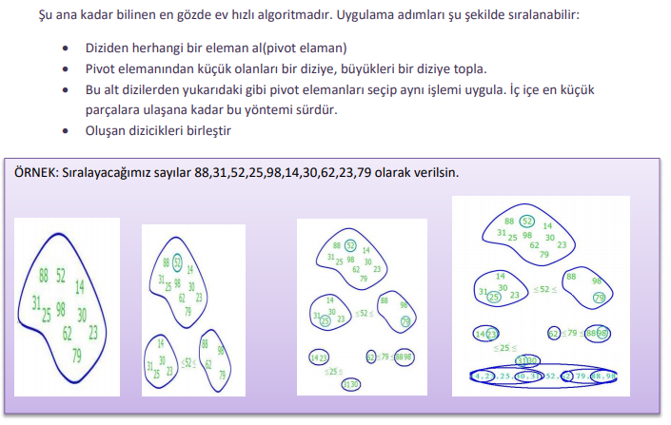
Quick Sort
Öğr Gör Hüseyin TURGUT

Slide 15
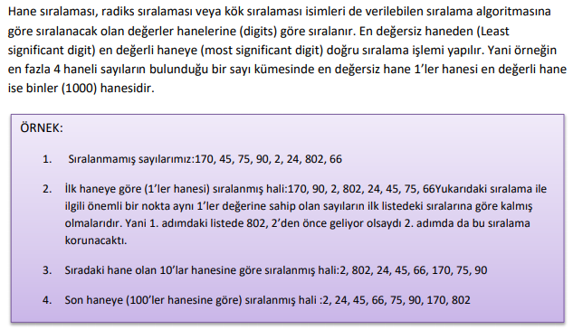
Radix Sort
Öğr Gör Hüseyin TURGUT

Slide 16
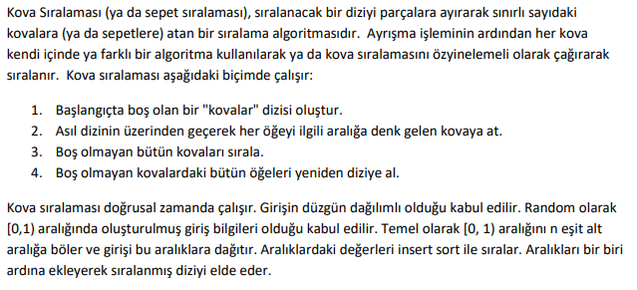
Kova Sıralaması (Bucket Sort)
Öğr Gör Hüseyin TURGUT

Slide 17
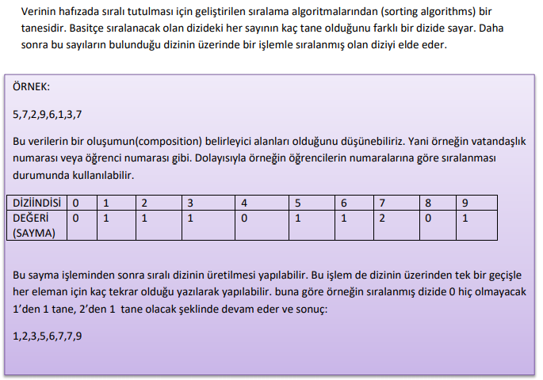
Sayarak sıralama (Coubting Sort)
Öğr Gör Hüseyin TURGUT

Slide 18
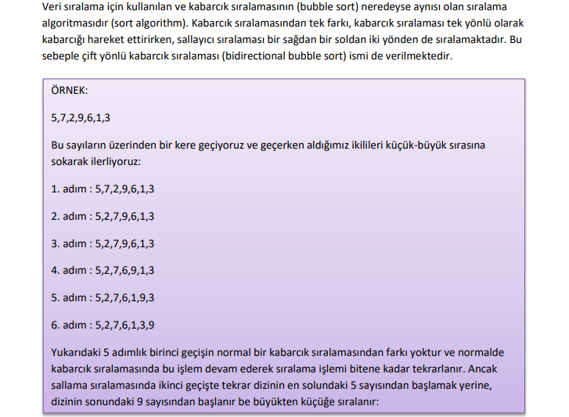
Sallama sıralama (Shaker Sort)
Öğr Gör Hüseyin TURGUT

Slide 19
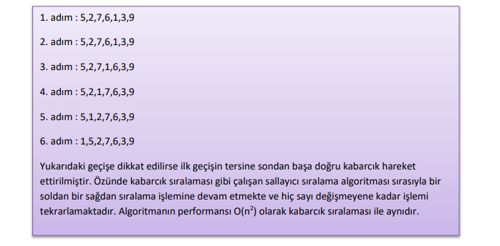
Sallama sıralama (Shaker Sort)
Öğr Gör Hüseyin TURGUT

Slide 20
Rastgele sıralama (Bogo Sort)
Öğr Gör Hüseyin TURGUT

Slide 21
Şanslı Sıralama (Lucky Sort)
Algoritmanın açıklaması ve kodlanması
Öğr Gör Hüseyin TURGUT

Slide 22
Şimşek Sıralaması(Flash Sort,Bora Sıralaması)
Öğr Gör Hüseyin TURGUT

Slide 23
Şimşek Sıralaması(Flash Sort,Bora Sıralaması)
Öğr Gör Hüseyin TURGUT

Slide 24
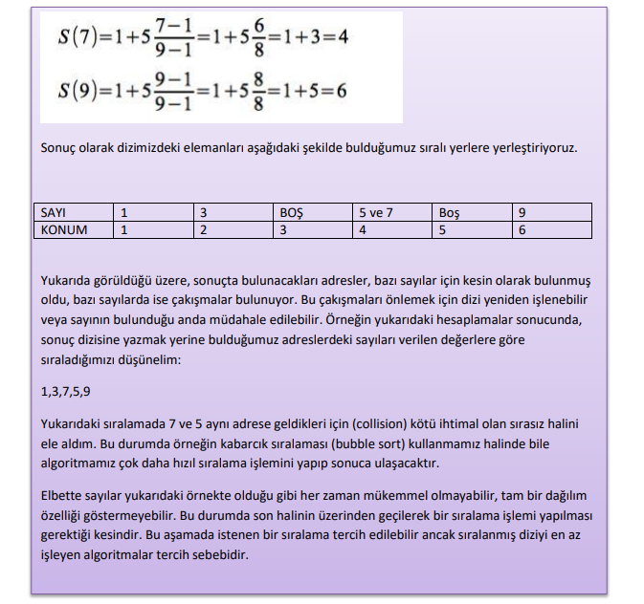
Şimşek Sıralaması(Flash Sort,Bora Sıralaması)
Öğr Gör Hüseyin TURGUT

Slide 25
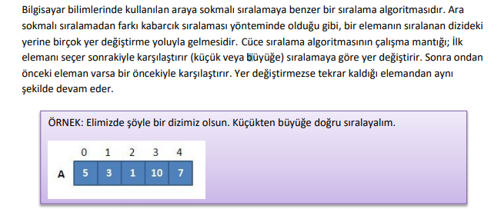
Cüce Sıralaması (Gnome Sort)
Öğr Gör Hüseyin TURGUT

Slide 26
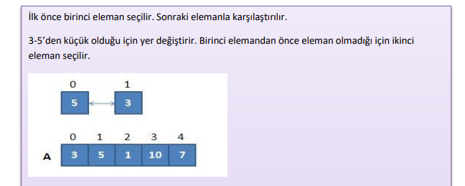
Cüce Sıralaması (Gnome Sort)
Öğr Gör Hüseyin TURGUT

Slide 27
Cüce Sıralaması (Gnome Sort)
Öğr Gör Hüseyin TURGUT

Slide 28
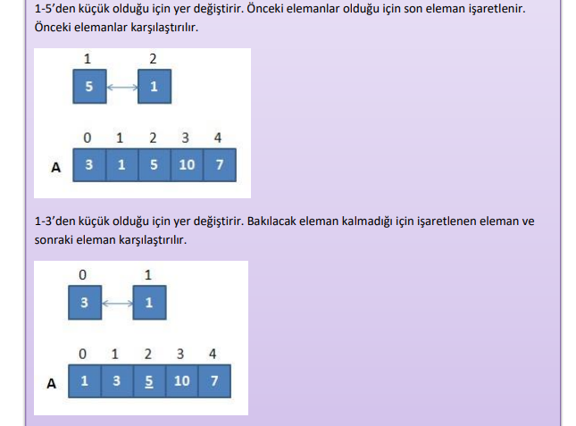
Cüce Sıralaması (Gnome Sort)
Öğr Gör Hüseyin TURGUT

Slide 29
Cüce Sıralaması (Gnome Sort)
Öğr Gör Hüseyin TURGUT

Slide 30
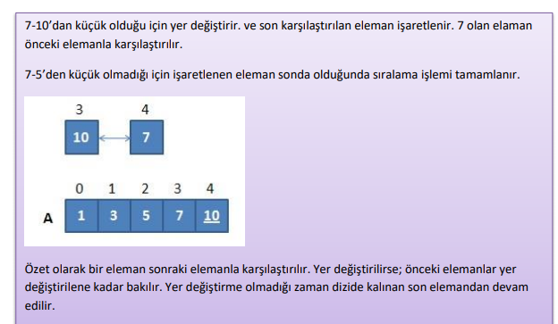
Cüce Sıralaması (Gnome Sort)
Öğr Gör Hüseyin TURGUT

Slide 31
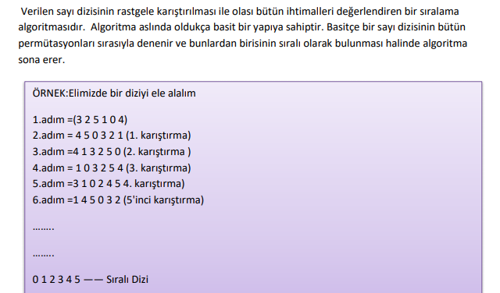
Permütasyon Sıralaması (Permutation Sort)
Öğr Gör Hüseyin TURGUT

Slide 32
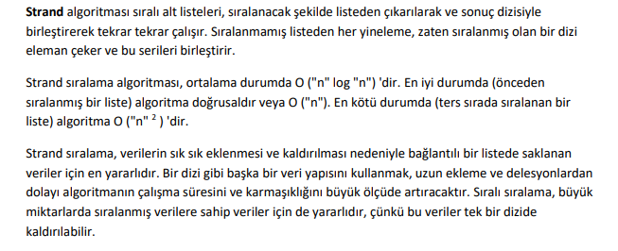
Strand Sort (İplik Sıralaması)
Öğr Gör Hüseyin TURGUT

Slide 33
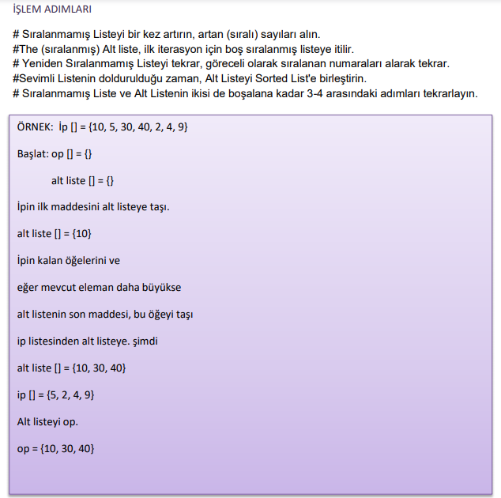
Strand Sort (İplik Sıralaması)
Öğr Gör Hüseyin TURGUT

Slide 34
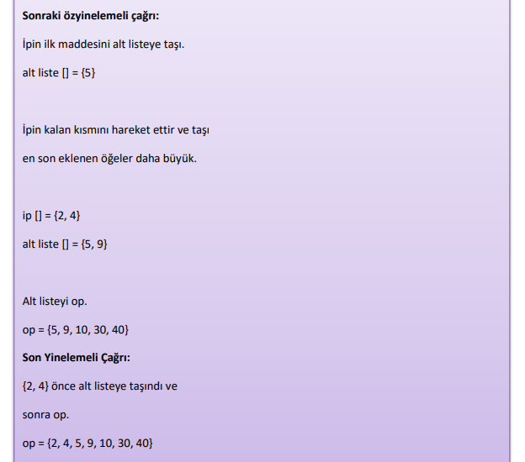
Strand Sort (İplik Sıralaması)
Öğr Gör Hüseyin TURGUT

Slide 35
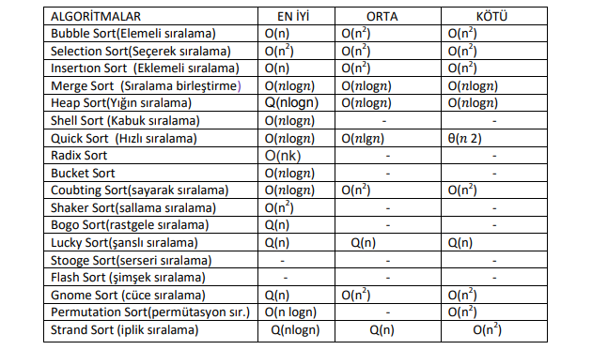
ALGORİTMALARIN ÇALIŞMA PERFORMANSLARI
Öğr Gör Hüseyin TURGUT

Slide 36
Kaynaklar
A 1.) http://hpss.endustri.cu.edu.tr/ders/ENS255/9.Hafta_Siralama_Algoritmalari.pdf 2.) http://bilgisayarkavramlari.sadievrenseker.com/2008/08/09/kabarcik-siralamasi-baloncuksiralamasi-bubble-sort/ 3.) https://e-bergi.com/y/siralama-algoritmalari/ 4.) https://www.slideshare.net/veysiertekin/siralama-algoritmalari-ileri-algoritma-analizi 5.) http://bilgisayarkavramlari.sadievrenseker.com/2008/08/09/hizli-siralama-algoritmasi-quicksort-algorithm/ 6.) http://bilgisayarkavramlari.sadievrenseker.com/2008/12/20/kabuk-siralama-shell-sort/ 7.) http://bilgisayarkavramlari.sadievrenseker.com/2008/11/09/taban-siralamasi-radix-sort/ 8.) https://www.hackerearth.com/practice/algorithms/sorting/bucket-sort/tutorial/ 9.) http://hanmurat.com/blog/wp-content/uploads/2017/08/5.Hafta-AlgoritmaAnalizi_S%C4%B1ra-%C4%B0statistikleri-Bilinen-Prob.pdf 10.)http://bilgisayarkavramlari.sadievrenseker.com/2008/08/09/sayarak-siralama-counting-sort/ 11.)http://bilgisayarkavramlari.sadievrenseker.com/2008/12/18/sallayici-siralamasi-shaker-sort/ 12.)http://bilgisayarkavramlari.sadievrenseker.com/2009/10/31/bogo-siralama-bogosort/ 13.)http://bilgisayarkavramlari.sadievrenseker.com/2009/10/31/sansli-siralama-lucky-sort/ 14.)http://bilgisayarkavramlari.sadievrenseker.com/2009/12/26/serseri-siralamasi-stooge-sort/ 15.)http://bilgisayarkavramlari.sadievrenseker.com/2012/05/25/flash-sort-simsek-siralamasibora-siralamasi/ 16.)http://www.ibasoglu.com/algoritmalar/gnome-sort-cuce-siralama-algoritmasi.html 17.)http://sgunes.com/?p=1279 18.)https://www.geeksforgeeks.org/bogosort-permutation-sort/ 19.)https://www.yazilimkaravani.net/2018/05/bogo-sort.html 20.)https://rosettacode.org/wiki/Sorting_algorithms/Strand_sort 21.)http://forum.csharpnedir.com/forum_posts.asp?TID=27796&title=strand-sort-%DDpliksralama-algoritmas 22.)http://enacademic.com/dic.nsf/enwiki/7846169 23.)https://xlinux.nist.gov/dads/HTML/strandSort.html 24.)https://www.geeksforgeeks.org/strand-sort/ 25.)http://yasnsahn.com/?p=662 26.)http://kbhkn.blogspot.com/2015/04/quick-sort-mu-merge-sort-mu.html 27.)http://www.algoritmauzmani.com/algoritmalar/merge-sort-birlestirme-siralamasi-ornek-ckodu/ 28.)http://w3.gazi.edu.tr/~suatozdemir/teaching/bm218/04.QuickSort.pdf 29.)https://www.cs.usfca.edu/~galles/visualization/RadixSort.html 30.)https://www.cs.usfca.edu/~galles/visualization/BucketSort.html 31.)https://yazilimagiris.com/author/cansukarakus/?print=pdf-search 32.)https://1004ce028.wordpress.com/homeworks/counting-sort/ 33.)https://en.wikibooks.org/wiki/Algorithm_Implementation/Sorting/Gnome_sort 34.)https://www.geeksforgeeks.org/gnome-sort-a-stupid-one/ 35.)http://bilgisayarkavramlari.sadievrenseker.com/2012/06/01/permutasyon-siralamasipermutation-sort/ 36.)http://www.cs.iusb.edu/~danav/teach/b424/b424_15_bubblesort.html 20 37.)https://www.researchgate.net/publication/260163622_Parallelize_Bubble_Sort_Algorithm_ Using_OpenMP 38.)http://www.personal.kent.edu/~rmuhamma/Algorithms/MyAlgorithms/Sorting/bubbleSort. htm 39.)https://www.researchgate.net/publication/305343153_IMPLEMENTATION_OF_SERIAL_AND _PARALLEL_BUBBLE_SORT_ON_FPGA
Öğr Gör Hüseyin TURGUT

Slide 37
2020 – 2021 Güz Dönemi
Teknik Bilimler Meslek Yüksekokulu
Bilgisayar Programcılığı
ALGORİTMA ANALİZİ ve TASARIMI
4
module
son
Kaynak:
Vasif Nabiyev, "Yapay Zeka", Seçkin Yayınları, 3 baskı 2010 Stuart Russel, Peter Norvig, "Artificial Intelligence: Modern Approach" , Prentice Hall, 2003
Öğr Gör Hüseyin TURGUT

